Slide 1
第三章 数字电路
3.1 CMOS和TTL逻辑系列
3.2 CMOS门电路
3.3 CMOS电路的电气特性
3.4 TTL门电路

Slide 2
3.1 CMOS和TTL逻辑系列
（Logic Family）
同一系列的芯片具有类似的输入、输出及内部电路特征，但逻辑功能不同（不同的逻辑门）。
不同系列的芯片可能不匹配（需要计算总扇出、直流噪声容限等参数）。
CMOS 逻辑
TTL 逻辑

Slide 3
CMOS和TTL的工作电压
CMOS: V_{DD}=+3V～+18V； V_{L}=0V; V_{H}=V_{DD}
Complimentary Metal-Oxide-Semiconductor Logic互补式金属-氧化层-半导体逻辑电路。速度慢，功耗小，抗干扰强，集成度高。
TTL: V_{CC}=+5V; V_{L}=0.2V; V_{H}=3.6V
Transistor Transistor Logic(TTL) 晶体管晶体管逻辑
电路。速度中等，功耗较大，性价比高。
教材P61，方框注释： V_{DD}和V_{CC}

Slide 4
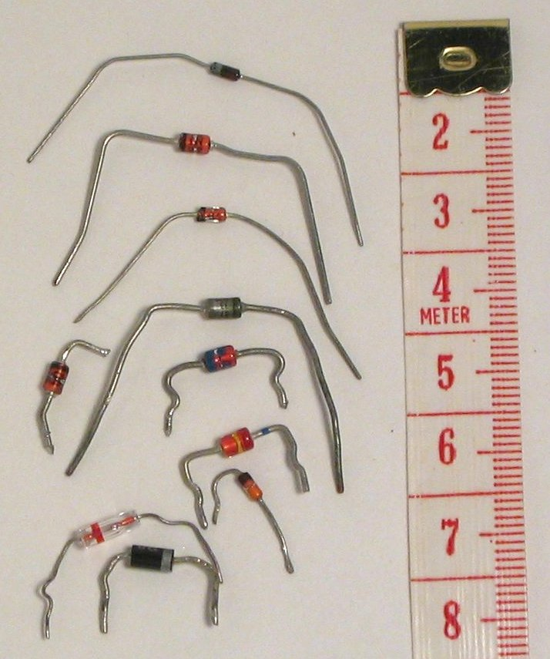
二极管（Diode）
特点：单向导电。
正向导通（正偏）
反向截止（反偏）
二极管，属于TTL逻辑系列。

Slide 5
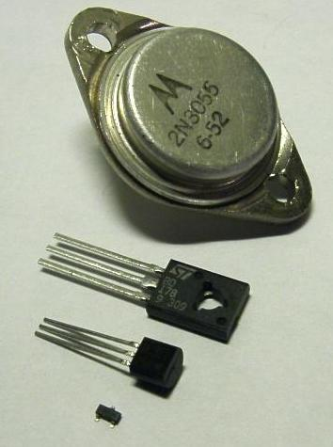
三极管
双极结型晶体管(Bipolar Junction Transistor, BJT), 俗称三极管。
三极管，属于TTL逻辑系列。

Slide 6
3.3 CMOS门电路
1、CMOS逻辑电平
5.0V
逻辑1（高态）
逻辑0（低态）
3.5V
未定义
1.5V
0.0V
典型的5V电源电压

Slide 7
CMOS的电源电压
为什么使用低电压？
减小电源电压，可减小功耗
更小尺寸，可实现更高集成度
3.3 ± 0.3V 2.5 ± 0.2V 1.8 ± 0.15V
其它标准的电源电压
Notes:
3.3伏，2.5伏，1.8伏

Slide 8
2、CMOS晶体管
N沟道 (Not point in)
N沟道
栅极高态电压：
NMOS管导通
栅极低态电压：
NMOS管截止
漏极 drain
栅极
gate
+
V_{gs}
源极 source
教材P60，图3-8：n沟道MOS

Slide 9
CMOS晶体管
P沟道 (Point in)
P沟道
栅极低态电压：
PMOS管导通
栅极高态电压：
PMOS管截止
V_{gs}
源极 source
+
栅极
gate
漏极 drain
教材P60，图3-9：p沟道MOS

Slide 10
CMOS晶体管
无论栅极电压如何：
栅极－漏极、栅极－源极之间几乎没有电流
（仅存在漏电流 leakage current , μA
微安10⁻⁶A ）

Slide 11
3、CMOS反相器
工作原理
1、V_{IN} = 0.0V
Tn截止，Tp导通
V_{OUT} ≈ V_{DD} = 5.0V
2、V_{IN} = V_{DD} = 5.0V
Tn导通，Tp截止
V_{OUT} ≈ 0
V_{DD} = +5.0V
p沟道
S
Tp
D
V_{OUT}
G
V_{IN}
Tn
S
n沟道
教材P60，图3-10；P61，图3-11：反相器

Slide 12
反相器的逻辑符号抽象
V_{DD}
V_{DD} = +5.0V
从N、P沟道中抽象出反相器符号
“低”有效
Tp
Z
V_{out}
A
V_{in}
Tn
V_{in} | V_{out}
Low | High
High | Low

Slide 13
4、CMOS与非门
V_{DD} = +5.0V
工作原理：
1、A、B至少有一个为低
T1、T3至少有一个截止，
T2、T4至少有一个导通；
Z为高（ ≈ V_{DD}）
2、A、B都为高
T1、T3都导通，
T2，T4都截止，
Z为低（ ≈ 0V）
T2
T4
Z
A
T1
B
T3
Z = ( A·B )’
T1、T3串联
T2、T4并联
教材P62，图3-13,3-14：与非门
Notes:
T1、T3串联。T2、T4并联；

Slide 14
4、CMOS或非门
V_{DD} = +5.0V
工作原理：
1、A、B都为低
T1、T3都截止，
T2，T4都导通，
Z为高（≈ V_{DD}）
2、A、B至少有一个为高
T1、T3至少有一个导通，
T2、T4至少有一个截止；
Z为低（≈ 0V）
A
T2
B
T4
Z
T1
T3
Z = ( A+B ) ’
T1、T3并联
T2、T4串联
教材P63，图3-15：或非门

Slide 15
4. CMOS与非门(NAND)、或非门(NOR)
V_{DD} = +5.0V
V_{DD} = +5.0V
与非，N串联，
P并联
或非，N并联，
P串联
A
Z
B
A
Z
B
小结：
每个输入控制一对互补的晶体管（P接电源，N接地）.
基本逻辑体现在N网络上，P网络采用对偶形式.
输出反相（取非）.

Slide 16
5、非反相缓冲器(noninverting buffer)
V_{DD} = +5.0V
非反相缓冲器
Z
A
教材P61，图3-12：反相器
教材P64，图3-18：非反相缓冲器

Slide 17
6、CMOS与或非门
Q1,Q3 同时导通， 或Q5,Q7同时导通，则Z为0。
其他情况，Z为高电平。
V_{DD} = +5.0V
Q2
Z = (A·B + C·D)’
A
Q4
B
A
B
C
D
Q6
Q8
z
Z
C
Q5
Q3
可通过真值表，列出每个CMOS管的通、断状态
D
Q1
Q7
教材P65，图3-20，图3-21：与或非门
Notes:
Q1,Q3 同时导通， 或Q5,Q7同时导通，则Z为0. 其他情况，Z为高电平

Slide 18
7. 其他类型的CMOS门
当EN = 0，EN_L = 1，
晶体管截止，
A、B断开
当EN = 1，EN_L = 0，
晶体管导通，
A、B之间低阻抗连接
双向器件
（1）传输门
Transmission Gate
EN_L
A
B
EN

Slide 19
（2）施密特触发反相器
V_{OUT}
逻辑符号：
V_{T-}
V_{T+}
5.0
V_{T+}
正向2.9v
输
入
门限
电压
V_{T-}
负向2.1v
V_{IN}
滞后：两个门限电压之差
2.1
2.9
5.0
输入-输出传输特性
输入为0v（低态），输出接近5.0V（高态）。
要等到输入升到2.9v时，输出才变低。
要等到输入降到2.1v时，输出才变高。

Slide 20
（3）三态输出：输出使能端
V_{CC}
当EN=0时，
C=1, Tp截止
B=1, D=0, Tn截止
输出为高阻态（悬空态）
当EN=1时，
C=A’ , B=0 , D=A’
输出由A控制(OUT=A)，为
逻辑0 或 逻辑1
EN
C
Tp
OUT
A
D
Tn
B
EN
逻辑符号
A
OUT
CMOS三态缓冲器

Slide 21
（4）漏极开路输出
A、B：2个反相器的输入端
Z：2个反相器的输出端相连
问题：有源上拉的2个CMOS门，输出端不能直接相联
V_{CC}
V_{CC}
100Ω
>1MΩ
Z
A
B
低
高
>1MΩ
100Ω
导通的反相器电阻很小，
很大的电流通过，会损坏门电路
有源上拉
active pull-up

Slide 22
漏极开路输出
逻辑符号
’
V_{CC}
A
Z
B
V_{CC}
R 上拉电阻
漏极开路的
CMOS“与非”门
Z
A
应用：实现线连逻辑（线与）
B
“与非”门最上面的n沟道晶体管的漏极不与其他点相连，
输出不为低态时，为“开路”。

Slide 23
漏极开路输出的线连逻辑
V_{CC}
任何门输出为低态，把线连逻辑的输出拉为低态。
V_{CC}
A
V_{CC}
线与
R
Z1
B
Z
Z2
C
Z = Z1 · Z2
= (A·B)’ · (C·D)’
= {{(A·B)’ · (C·D)’}’}’
= (A·B + C·D)’
“与或非”门
D
用一个上拉电阻，
将多个漏极开路门电路的输出，
连接在一起，形成“线连逻辑”。
Notes:
在(A·B)’ · (C·D)’上加两根非号

Slide 24
3.3 CMOS电路的电气特性
难点：
电压阈值：高压和低压的定义
直流噪声容限：COMS和TTL是否匹配
扇出：负载的个数
速度：状态转换时间、传播延迟

Slide 25
（1）4个电压阈值
V_{OHmin}：输出，高态的最小电压
V_{IHmin}： 输入，高态的最小电压
V_{ILmax}： 输入，低态的最大电压
V_{OLmax}：输出，低态的最大电压
V_{OHmin}:Vcc-0.1V
电源
电压
V_{CC}
高态
不正常状态
低态
V_{IHmin}:
70%V_{CC}
V_{ILmax}:
30%V_{CC}
V_{OLmax}:地+0.1V
0

Slide 26
非理想的输入电压
V_{CC} = + 5.0V
V_{CC} = + 5.0V
p沟道
p沟道
400Ω
4kΩ
V_{IN}
3.5V
V_{OUT}
0.24V
V_{IN}
1.5V
V_{OUT}
4.31V
V_{IN}
3.5V
V_{OUT}
0.24V
偏高
偏低
偏低
偏高
2.5kΩ
200Ω
n沟道
n沟道
输出电压变坏（标准是0V和5V）。更糟糕的是：CMOS管部分导通，使输出端电流，功耗。
Notes:
Vin=1.5v 会导致Vout=4.31v， 导致输出高态偏低。
Vin=3.5v 会导致Vout=0.24v， 导致输出低态偏高。

Slide 27
（2）扇入（fan－in）
门电路输入端的最大数目
使用逻辑门的级联，扩展输入端的数目
或非门的扇入数目: ≤4
与非门的扇入数目: ≤6
Notes:
与非门的扩展
{[(A*B*C*D)’+(E*F*G*H)’]’}’=[(A*B*C*D)’’*(E*F*G*H)’’]’=[(A*B*C*D)*(E*F*G*H)]’

Slide 28
（3）扇出（fan-out）
在不超出负载规格的条件下，
一个逻辑门，能驱动的输入端个数。
计算总扇出：
总扇出＝min（高态扇出，低态扇出）

Slide 29
扇出（fan-out）
当输出端负载，大于门的扇出能力时：
输出电源变差（非标准的高压、低压）
电流，功耗，温度升高
传播延迟、状态转换时间，变长

Slide 30
扇出举例
晶体管流入电流为“+”，流出电路为“-”
CMOS: 74HCT
I_{OH} = – 4 mA
I_{OL} = 4 mA
I_{IH} = 1 μA
I_{IL} = – 1 μA
TTL: 74LS
I_{OH} = – 0.4mA
I_{OL} = 8 mA
I_{IH} = 0.02mA
I_{IL} = – 0.4 mA
P102
表3-7
P101
表3-6
P116
表3-11
74HCT（看输出）驱动74LS（看输入）
低态扇出：
高态扇出：
总扇出：min(低态扇出，高态扇出)
=min(200,10)=10
mA毫安10⁻³A
Notes:
CMOS的gate 基本上不需要电流。这也是CMOS电路受静电影响大的原因。很小电流会造成输入电平的变化。
晶体管流入电流为“+”，流出电路为“-” 总扇出是min（10,200）=10

Slide 31
扇出举例
晶体管流入电流为“+”，流出电路为“-”
CMOS: 74HCT
I_{OH} = – 4 mA
I_{OL} = 4 mA
I_{IH} = 1 μA
I_{IL} = – 1 μA
TTL: 74LS
I_{OH} = – 0.4mA
I_{OL} = 8 mA
I_{IH} = 0.02mA
I_{IL} = – 0.4 mA
P102
表3-7
P101
表3-6
P116
表3-11
74HCT（看输出）驱动74LS（看输入）
高态剩余驱动能力：
mA毫安10⁻³A
Notes:
CMOS的gate 基本上不需要电流。这也是CMOS电路受静电影响大的原因。很小电流会造成输入电平的变化。
晶体管流入电流为“+”，流出电路为“-” 总扇出是min（10,200）=10

Slide 32
（4）直流噪声容限（DC noise margin）
直流噪声容限，用于衡量不同逻辑系列的门（如CMOS和TTL），其高态和低态的输入、输出电压，是否可以匹配工作。
需要使用不同逻辑系列，对电压阈值的定义。
V_{OHmin}：输出，高态的最小电压
V_{IHmin}： 输入，高态的最小电压
V_{ILmax}： 输入，低态的最大电压
V_{OLmax}：输出，低态的最大电压
如果直流噪声容限小于0，表示驱动端的输出电压被破坏，成为被驱动输入端不能识别的值。

Slide 33
直流噪声容限：举例（考虑电压匹配问题）
CMOS
TTL
不正常状态
不正常状态
V_{OHmin}
3.84
V_{OHmin}
2.7
V_{IHmin}
2.0
V_{IHmin}
2.0
V_{ILmax}
0.8
V_{ILmax}
0.8
V_{OLmax}
0.33
V_{OLmax}
0.5
低态：V_{ILmax}-V_{OLmax}
高态：V_{OHmin}-V_{IHmin}
输出的低态,不超过输入的低态
输入的高态,不超过输出的高态

Slide 34
74HCT
74LS
不正常状态
V_{OHmin}
3.84
不正常状态
V_{OHmin}
2.7
V_{IHmin}
2.0
V_{IHmin}
2.0
V_{ILmax}
0.8
V_{ILmax}
0.8
V_{OLmax}
0.33
V_{OLmax}
0.5
74HCT驱动74LS
高态: 3.84 – 2.0 = 1.84V
低态: 0.8 – 0.33 = 0.47V
74LS驱动74HCT
高态: 2.7 – 2.0 = 0.7V
低态: 0.8 – 0.5 = 0.3V
因此，它们满足彼此的直流噪声容限（值>0）。

Slide 35
（5）CMOS电路的速度
速度有两个度量方法：
转换时间（transition time）
传播延迟（propagation delay）
电路的输出端，从一种状态变为另一种状态（高态和低态的转换），所需的时间
从输入端变化，到输出端产生变化，所需的时间

Slide 36
状态转换时间
状态转换时间：是指CMOS门电路的输出端，从一个状态转换到另外一个状态，所需的时间。
10%
10%
rise time 上升时间t_{r}
Fall time 下降时间t_{f}
输出从低态到高态的转换时间
输出从高态到低态的转换时间

Slide 37
传播延迟
传播延迟：从输入端变化，到输出端产生变化，所需的时间。
V_{IN}
V_{OUT}
输出从低到高变化时，
延迟时间
输出从高到低变化时，
延迟时间
平均传输延迟时间

Slide 38
（6）不用的CMOS输入端，绝不能悬空
由于CMOS电路的输入阻抗非常高，很小的电路噪声，就可暂时使悬空输入端呈高电平，从而造成间歇性电路故障。
输入阻抗：可以理解为输入端的等效电阻。
输入阻抗越大，意味着输入端的负载越小，信号驱动能力就越强，电路的灵敏度就越强。同时，也就更容易受到干扰。
Notes:
输入端并联，有问题。 可以通过与非接高电平，也可通过或非接低电平。

Slide 39
不用的CMOS输入端的处理方法
与输入信号并联（缺点：使操作变慢）
X
Z
+5V
X
Z
1kΩ
Z
X
“与”、“与非”门，
不用的输入端接高电平
“或”、“或非”门，
不用的输入端接低电平
Notes:
输入端并联，存在一定缺陷。 可以通过与非接高电平，也可通过或非接低电平。

Slide 40
3.4 TTL门电路
重点：
二极管
三极管

Slide 41
（1）二极管
反偏
漏电流
二极管的开关特性
i
＋
阳极
阴极
I _{s}
v
V_{T}
正偏
（导通）
R_{f}
V_{d}
+
正偏门限
电压
阳极-阴极电压为正，电流为正值
反向击穿电压
反偏
（截止）
+
阳极-阴极电压为负，电流为零

Slide 42
二极管与门
V_{CC} 5V
二极管逻辑电平
R
D₁
A
Y
0～2V 低电平 逻辑0
2～3V 未定义
3～5V 高电平 逻辑1
B
D₂
输入（4V，4V），输出4.6V
输入（1V，4V），输出1.6V
二极管压降0.6V

Slide 43
（2）三极管
三极管的逻辑电平
——三极管
低态（低电平）：0.0～0.8V
高态（高电平）：2.0～5.0V

Slide 44
双极结型晶体管bipolar junction transistor
V_{CC}
collector
集电极
R_{C}
+
基极
base
R_{B}
i_{C}
+
v_{o}
v_{i}
-
-
发射极
emitter
三极管反相器
“基极”注入小电流，三极管“接通”，
“发射极”和“集电极”之间有电流。—放大、饱和
“基极”无电流，三极管“断开”，
“发射极”和“集电极”之间无电流。 —截止
Notes:
三极管反相器工作原理：Vi高，T导通，Vo低。Vi低，T截止，Vo高

Slide 45
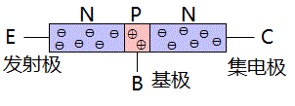
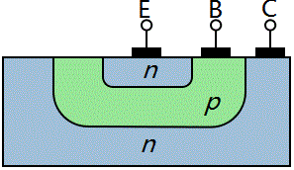
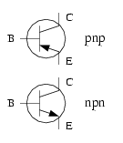
NPN型晶体管原理示意图。
E: emitter 发射极
B: base 基极
C: collector 集电极
NPN型晶体管制造示意图
PNP型晶体管PNP (Point iN Proudly)
NPN型晶体管NPN (Not Pointing iN)

Slide 46
TTL与非门
V_{CC} = +5V
推拉式输出
二极管与门
D1A
分
相
器
A
Q3
上拉
至高态
Q4
B
D1B
Q2
Z
Q5
输入
保护
下拉
至低态
Q6
Q2是否导通：控制输出级别

Slide 47
TTL与非门
V_{CC} = +5V
推拉式输出
二极管与门
高
分
相
器
高
D1A
导
通
A
Q3
Q4
低
B
截止
D1B
Q2
Z
高
Q5
低
截
止
输入
保护
Q6

Slide 48
TTL与非门
V_{CC} = +5V
推拉式输出
二极管与门
分
相
器
截
止
D1A
1.0V
A
Q3
Q4
高
B
导
通
D1B
Q2
Z
低
Q5
0.7V
导
通
输入
保护
Q6

